Slide 1
localization

Slide 2
측정 방법
4개의 AP를 이용해 fingerprinting map을 작성.
이 fingerprint map은 DNN으로 구성된 network로 구성.
각각의 층은 학습데이터가 부족한 관계로 transfer learning을 이용해 학습한 뒤 적층하는 방식으로 모델을 구성.
각각의 층은 다음과 같은 특징을 구분하여 학습한다
시간 흐름에 따라 달라지는 데이터 분포
서 있는 방향에 따라 달라지는 데이터 분포
기기에 따라 달라지는 데이터 분포

Slide 3
측정 방법
총 4개의 AP를 이용하므로 한 번의 scan으로 4개의 AP의 rssi값을 얻을 수 있다. 이 4개의 값을 입력으로 사용해 각 구간마다 해당하는 값을 학습시킨다.
처음에는 2개의 층을 이용해 학습한 뒤 이후 특정 조건에만 변화를 주며 측정한 데이터에 대해 학습하는데 이때는 하나의 layer를 맨 마지막에 추가하고 이전 층은 동결해 해당 layer만 학습해 모델을 완성한다.

Slide 4
맵 구상
연구실 내부에 대해 fingerprinting map을 작성.
Map은 총 9-16개로 세분화해서 분류.
Wifi rssi값은 각 포지션마다 고르게 추출한다.

Slide 5
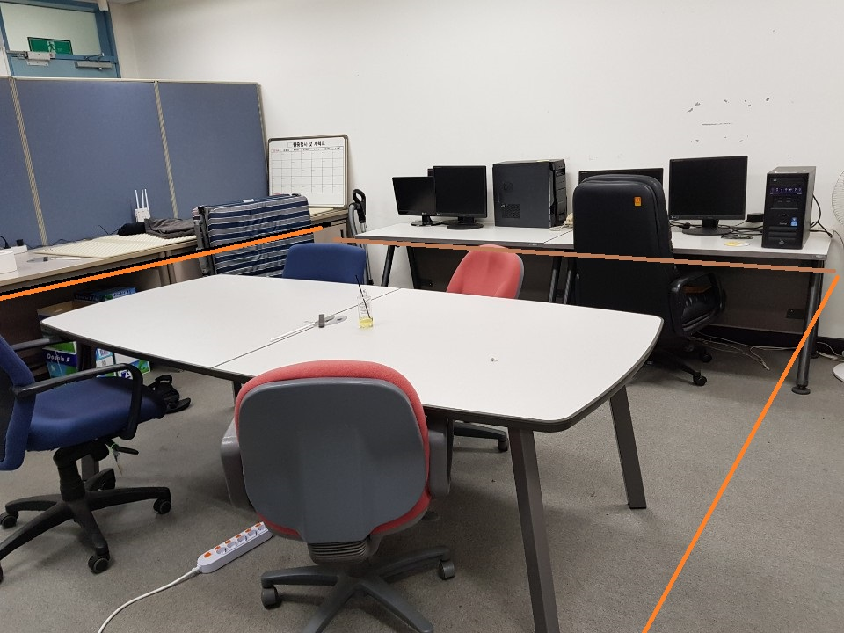
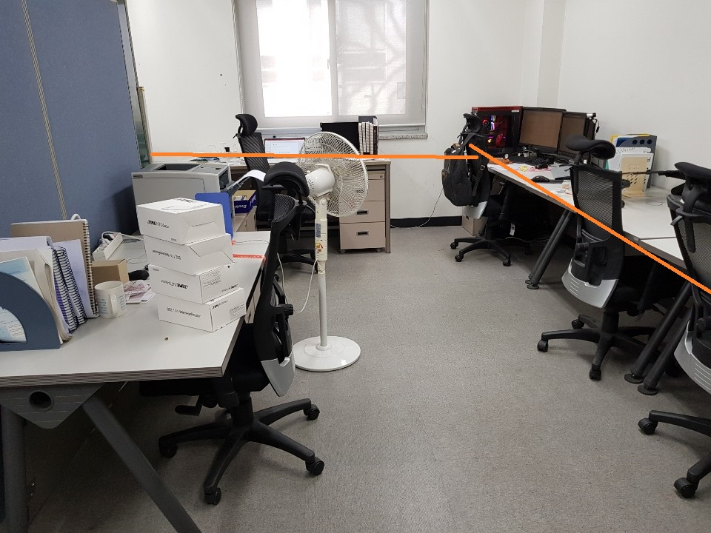
맵 구상
작성하고자 하는 맵의 크기가 400*550(CM)

Slide 6
맵 구상
공백

Slide 7
문제점
학습 데이터 및 훈련 데이터가 너무 적다.
맵 구간이 일정하지 않다.

